Slide 1
Инвестиционный паспорт объекта ________________________________________________________________________________________________________________________________________
НАИМЕНОВАНИЕ ОБЪЕКТА: Бар-пиццерия, с зонами отдыха
АДРЕС: г. Рыбница, ул. Гвардейская, 19б

Slide 2
Характеристика инвестиционной площадки
Рекомендованное назначение | Офис, туризм, общепит
Общая площадь инвестиционной площадки | 1 607,90 кв.м.
Общая площадь участка | 4 258,00 кв.м.
Электроснабжение | 95 кВт
Газоснабжение | Есть
Водоснабжение и водоотведение | Есть
Транспортные коммуникации | Асфальтобетонная дорога вокруг участка
Форма собственности | Объект находится в частной собственности
Форма взаимодействия с инвестором:
Аренда | Нет
Продажа | Да
Совместная деятельность | Нет

Slide 3
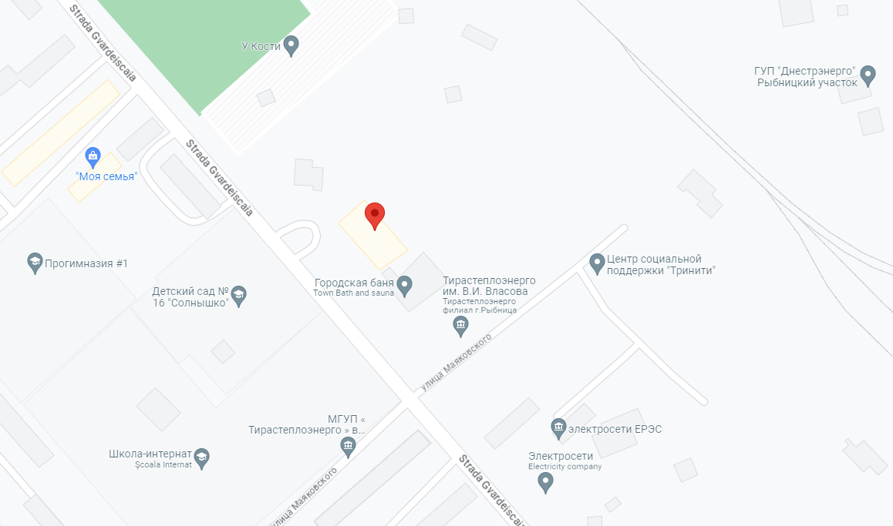
Местонахождение объекта

Slide 4
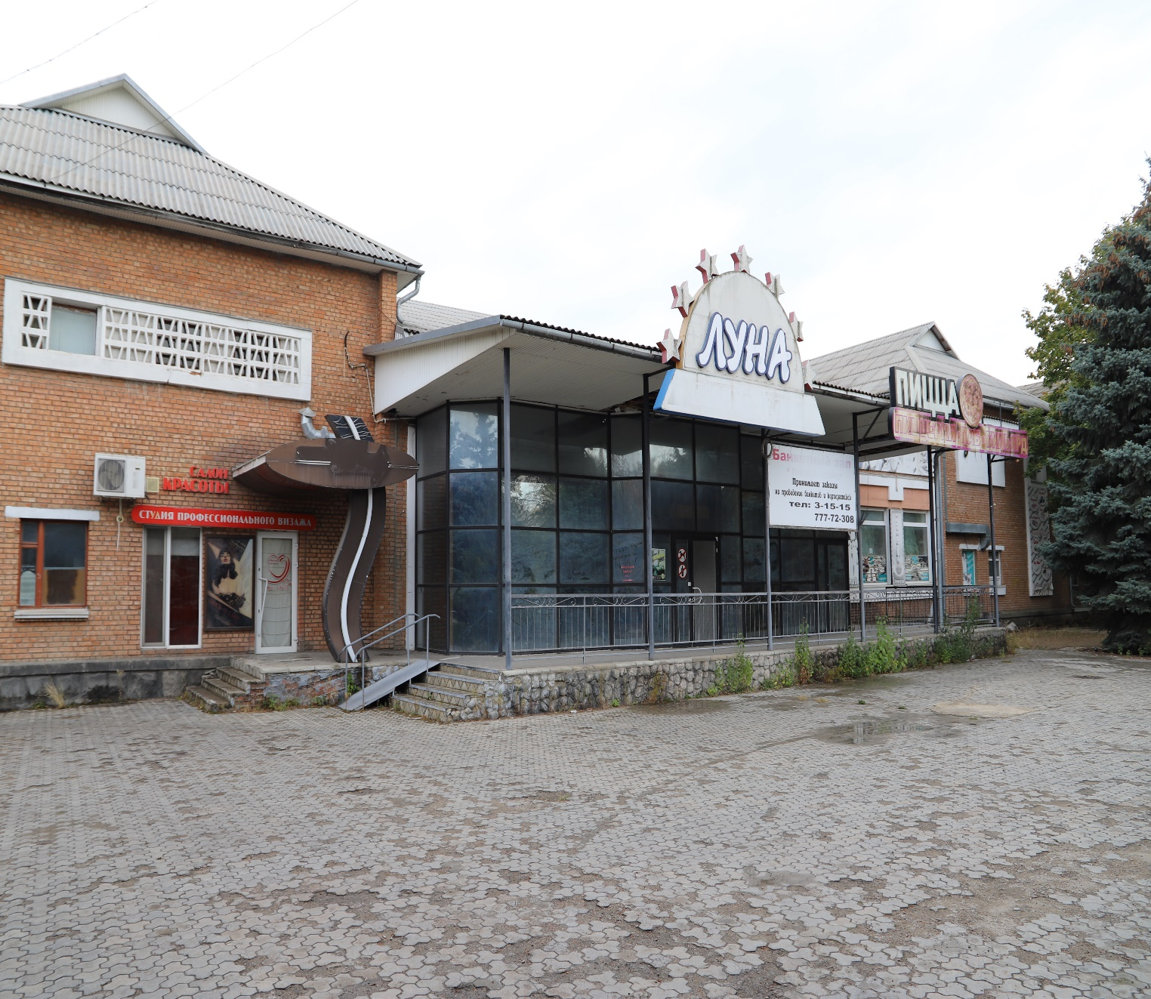
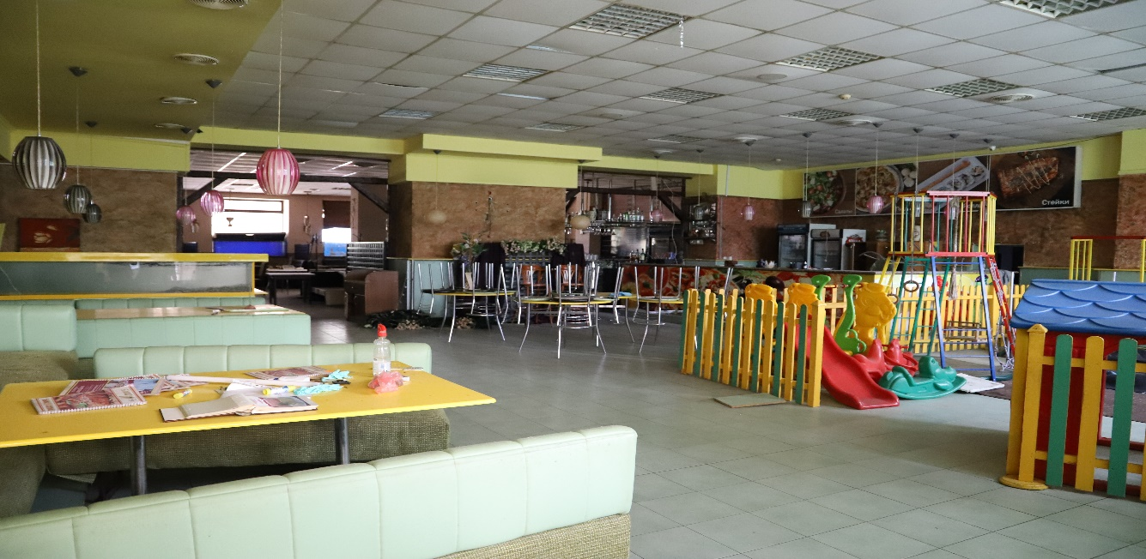
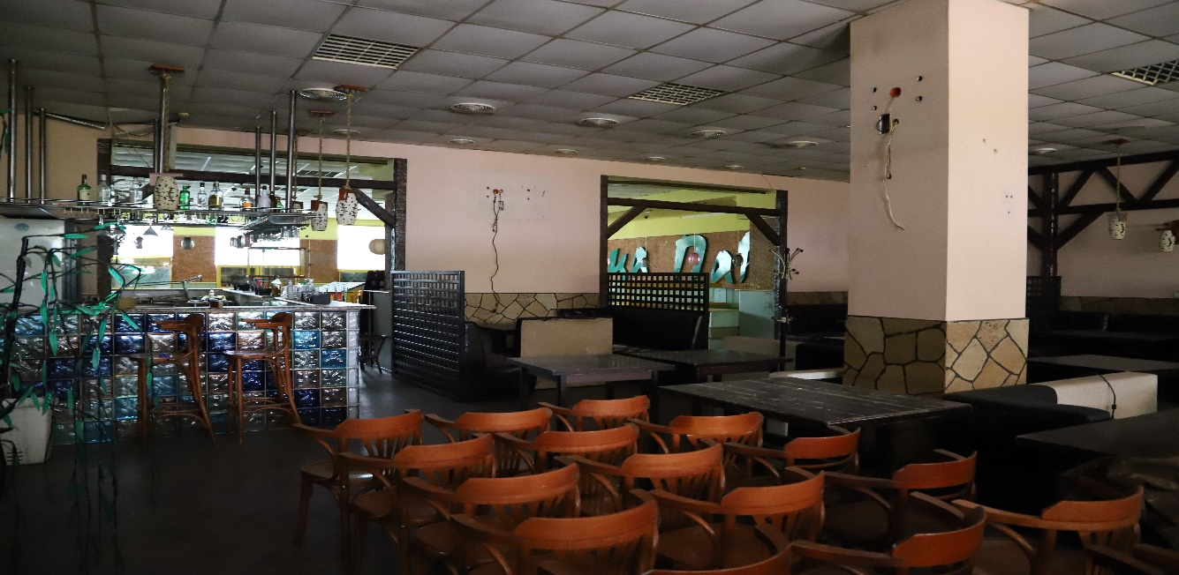
Фотогалерея

Slide 5
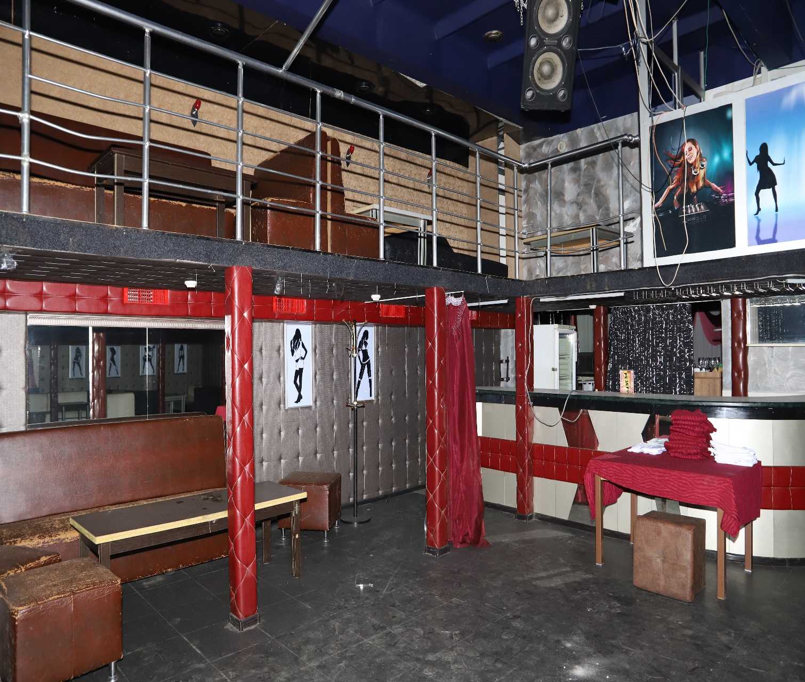
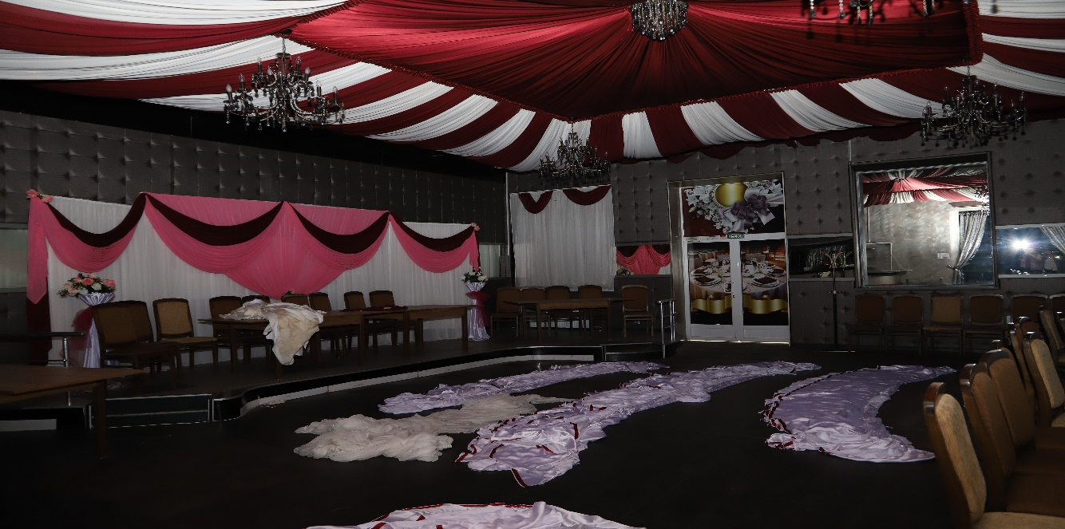
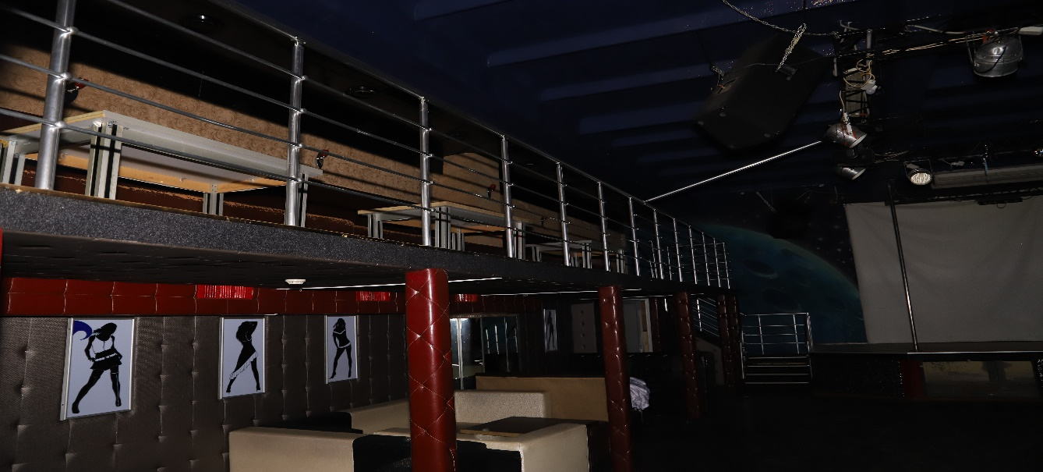
Фотогалерея

Slide 6
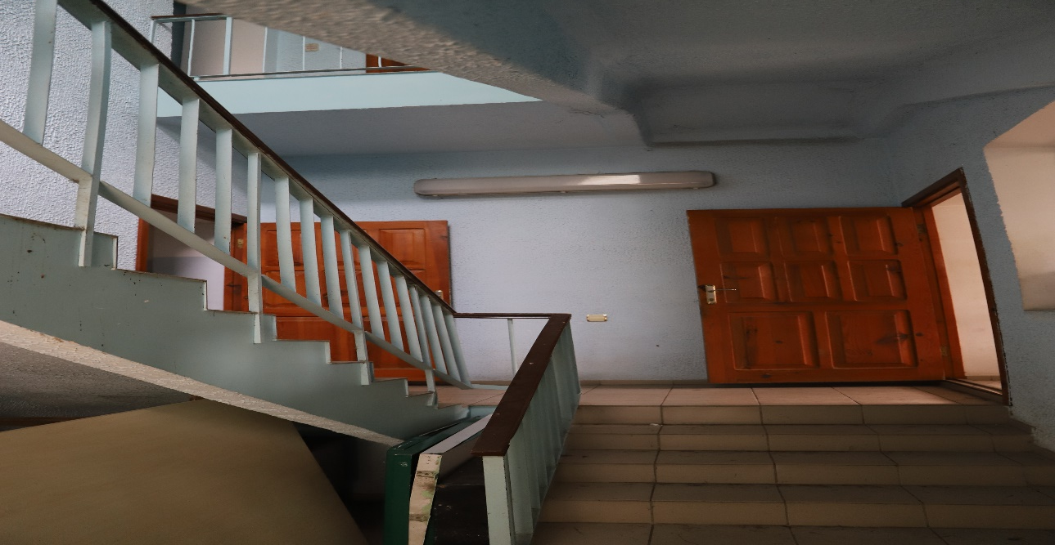
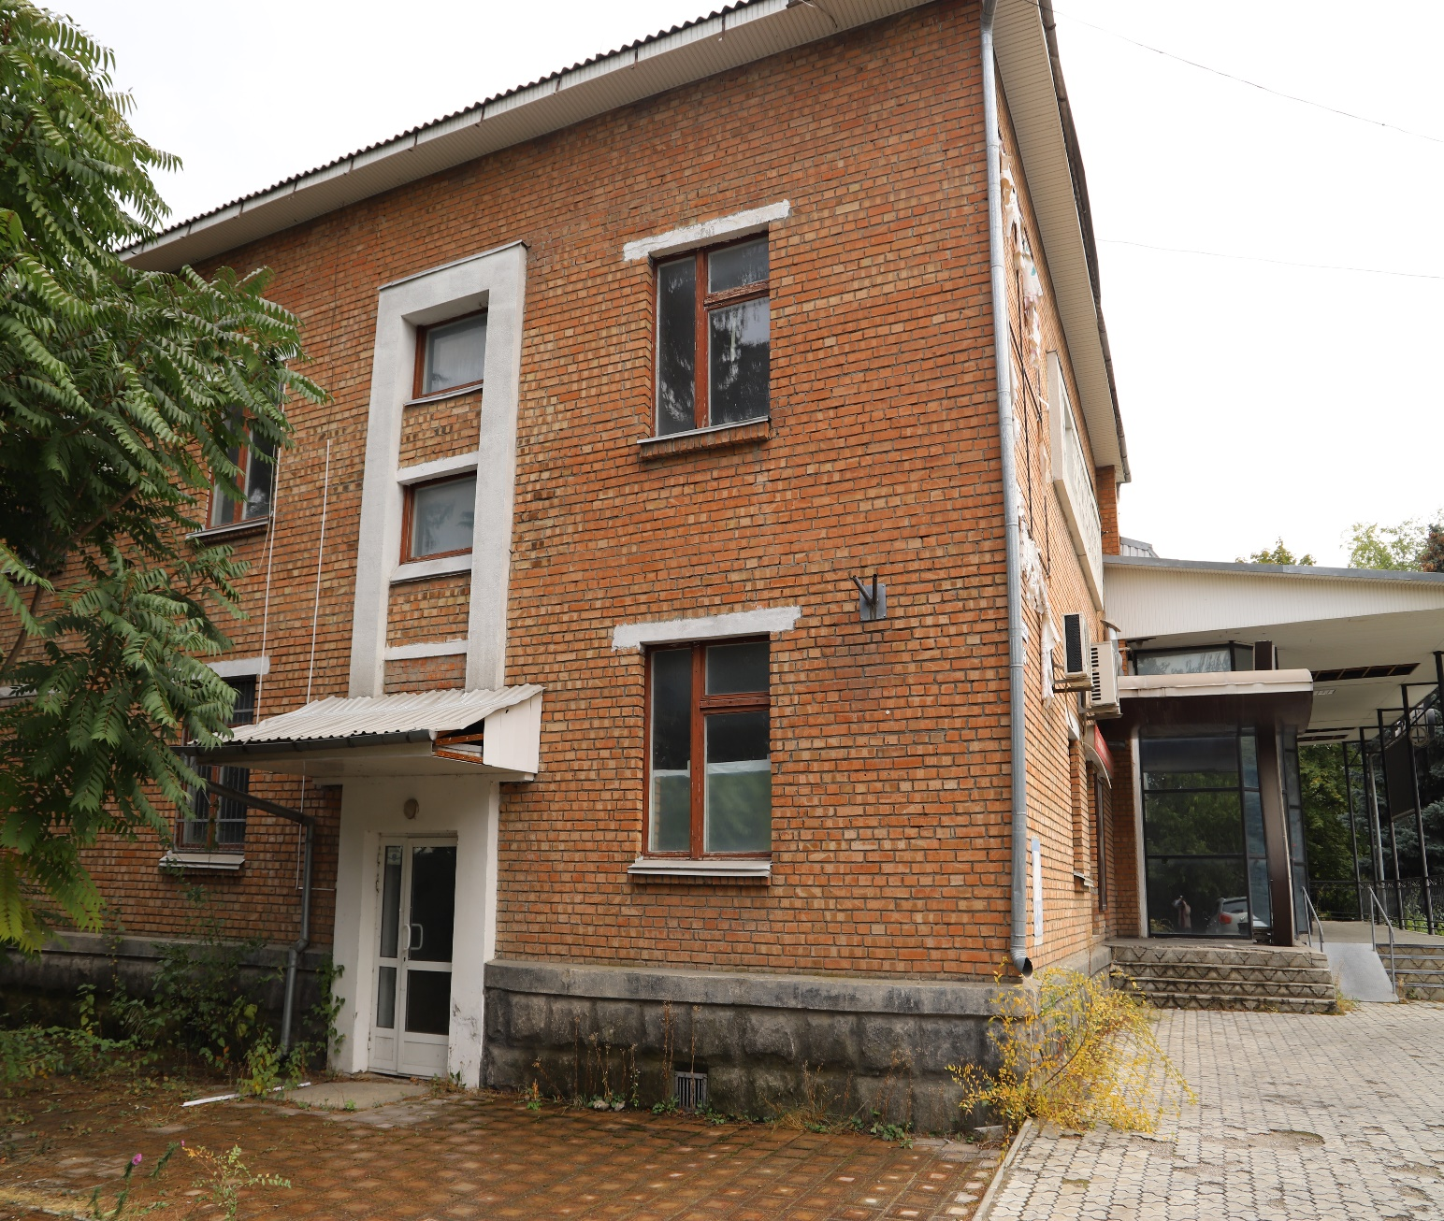
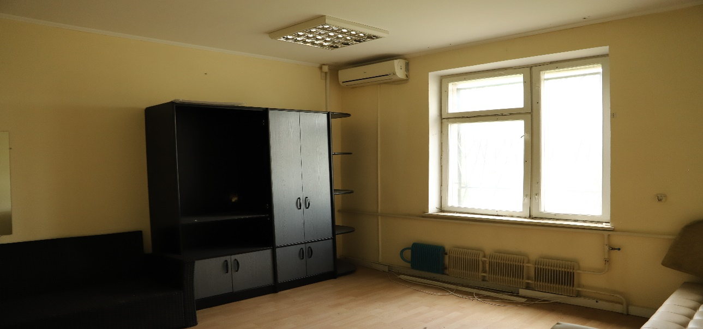
Фотогалерея

Slide 7
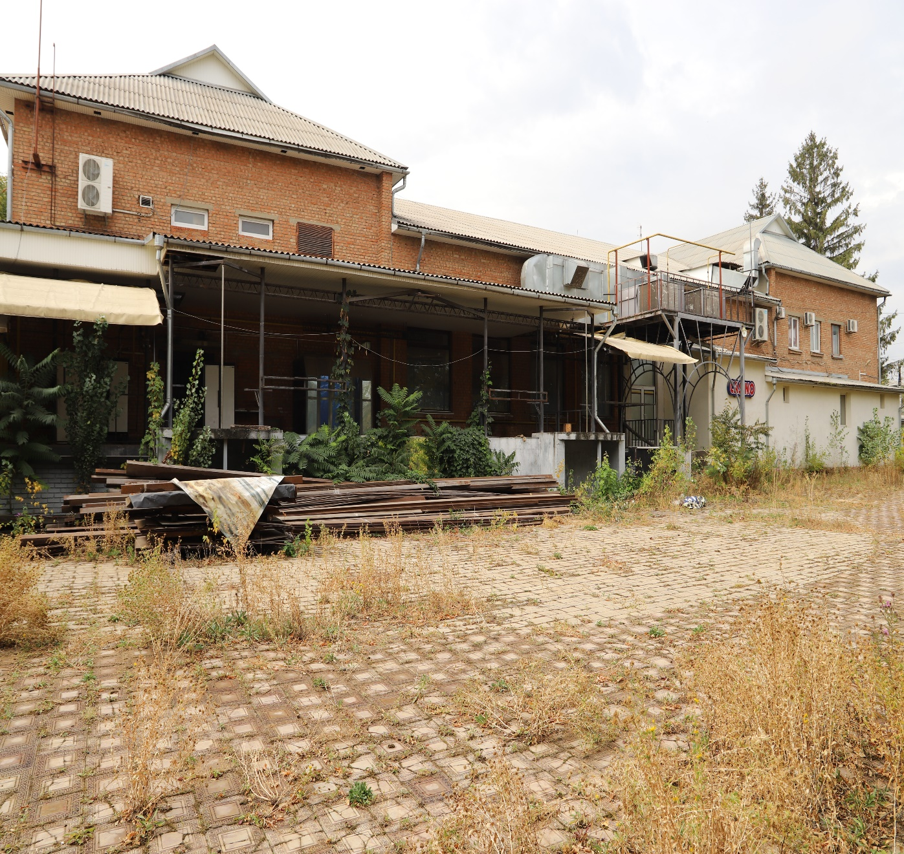
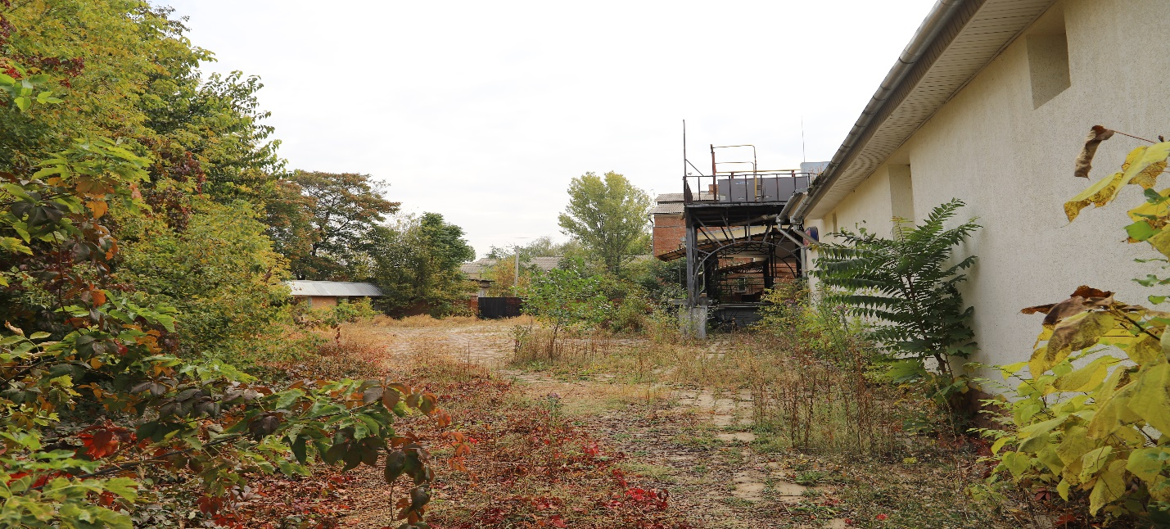
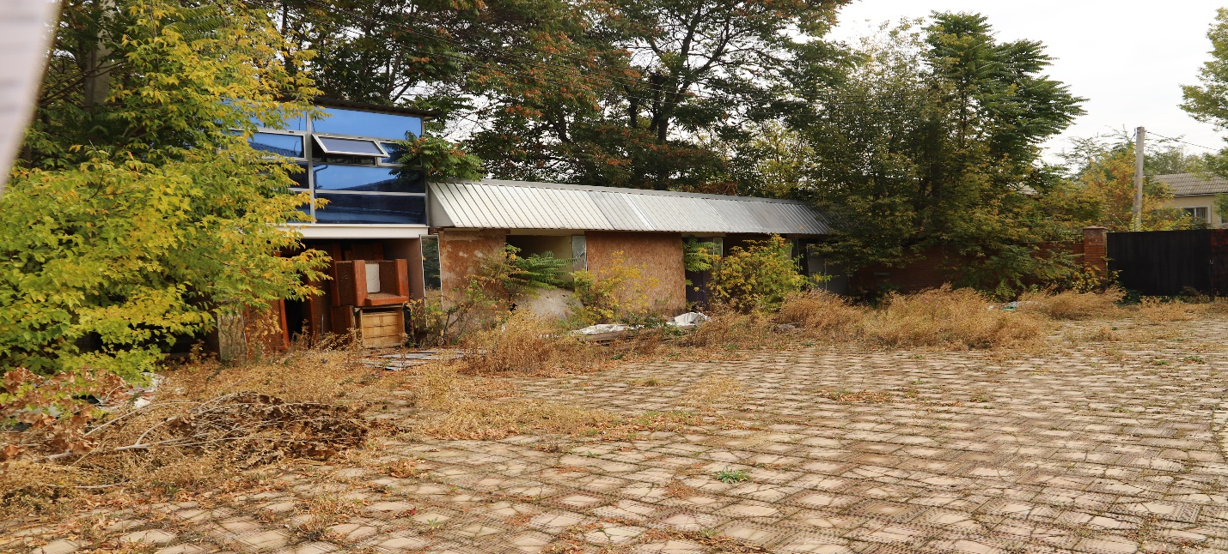
Фотогалерея

